Slide 1
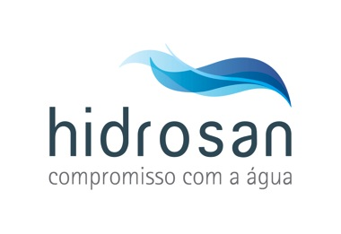
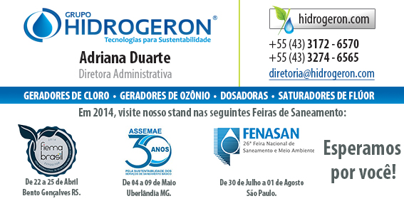
Avaliação da eficiência do cloro do GERADOR DE CLORO HIDROGERON nas etapas de pré e pós-cloração e comparação com o hipoclorito de sódio líquido em ensaios de tratabilidade com a água bruta do rio Piracicaba
46ª ASSEMAE – Jaraguá do Sul/SC
Maio 2016
Apresentação: Enga. Angela Di Bernardo Dantas

Slide 2
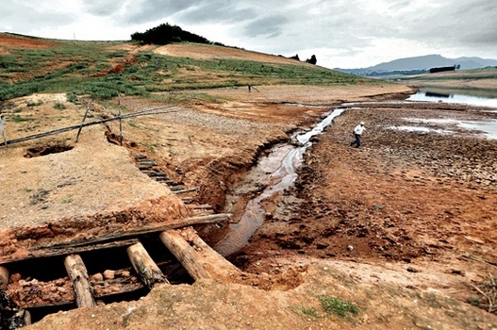
CONTEXTUALIZAÇÃO
Consequências da estiagem prolongada 2014: piora significativa da qualidade da água dos mananciais:
  Concentrações elevadas de nitrogênio amoniacal;
  Concentrações elevadas de carbono orgânico total;
  Concentrações elevadas de metais;
  Aumento da densidade de organismos patogênicos.

Slide 3
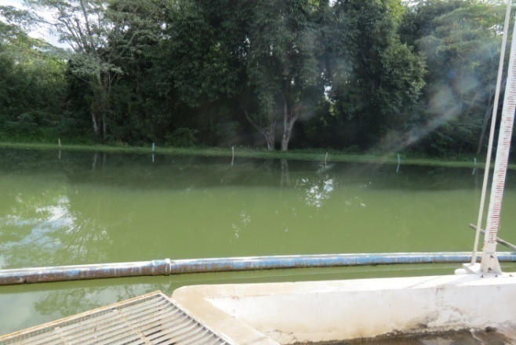
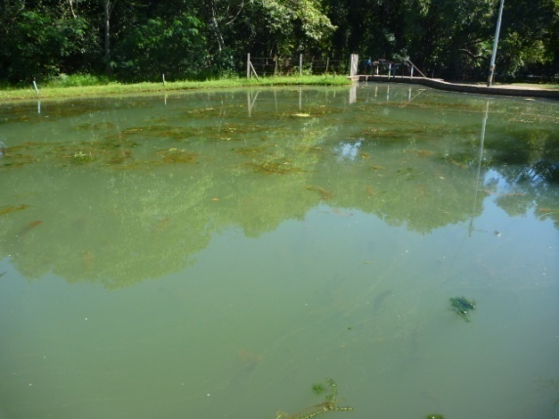
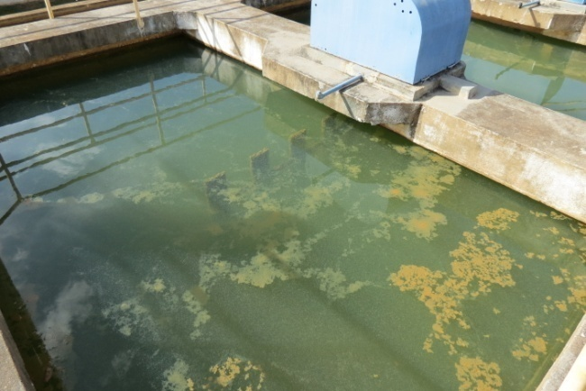
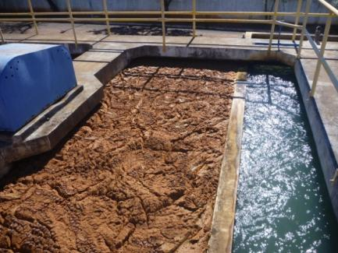
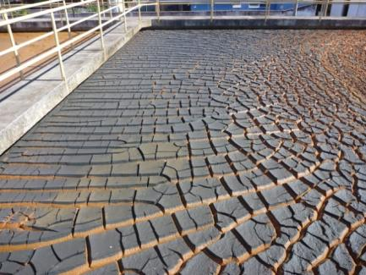
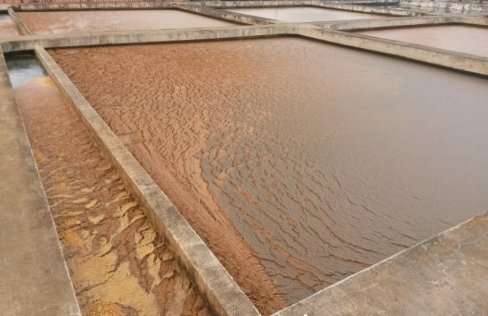
:: CONTEXTUALIZAÇÃO
ETA de Ciclo Completo – Vazão de 530 L/s
Fotos (agosto 2014, acervo HIDROSAN)

Slide 4
:: CONTEXTUALIZAÇÃO
ETA de Ciclo Completo – Vazão de 1000 L/s
Fotos (setembro 2014, acervo HIDROSAN)

Slide 5
:: CONTEXTUALIZAÇÃO
ETA de Ciclo Completo – Vazão de 200 L/s
Fotos (2014, acervo HIDROSAN)

Slide 6
:: CONTEXTUALIZAÇÃO
MÍDIA: APENAS DISPONIBILIDADE HÍDRICA
NADA FOI DITO SOBRE A QUALIDADE DAS ÁGUAS E LIMITAÇÕES DA TECNOLOGIA CONVENCIONAL NO TRATAMENTO DE ÁGUAS CONTAMINADAS !!!
A situação em várias ETAs se caracteriza uma situação de reuso indireto não programado (HESPANOL, 2014)
Qual o custo do aumento do risco sanitário?

Slide 7
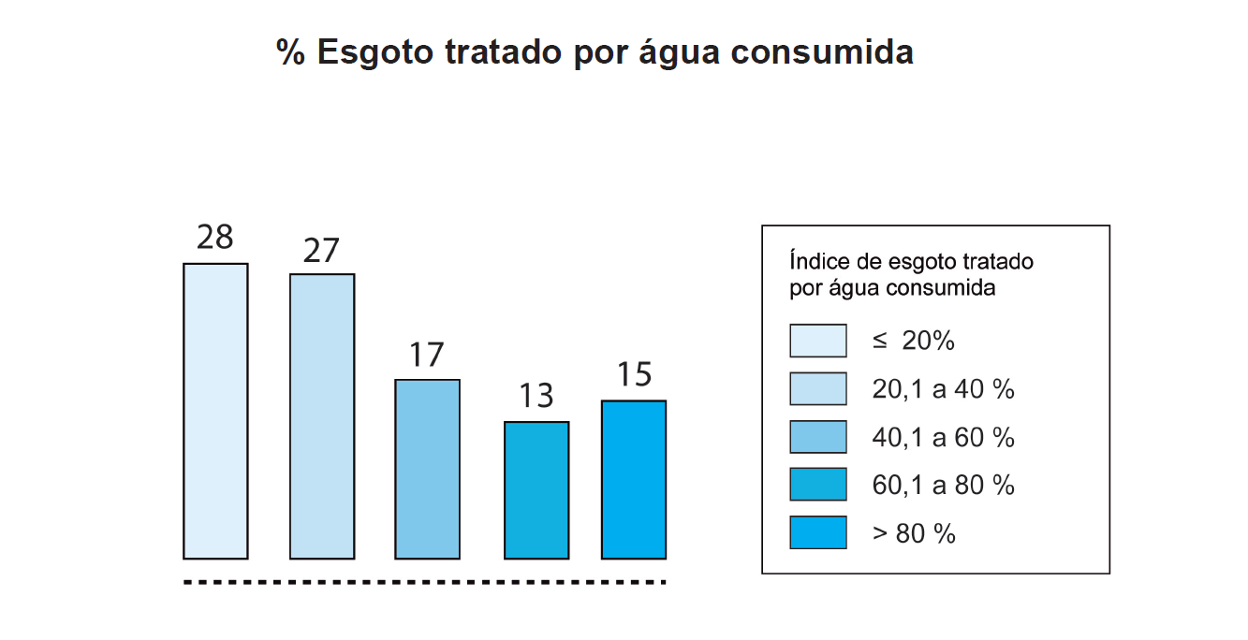
:: CONTEXTUALIZAÇÃO
Preservação das águas dos mananciais, para que as ETAs convencionais tenham condições de produzir água que não irá oferecer riscos à saúde da população.
Novo Ranking do Instituto Trata Brasil mostra os avanços e desafios para a
universalização do saneamento básico nas 100 maiores cidades do país (TRATA BRASIL, 2014)

Slide 8
:: CONTEXTUALIZAÇÃO
Parceria HIDROGERON X HIDROSAN X UNAERP;
Estudo feito em paralelo ao PROJETO BÁSICO DE REFORMA E AMPLIAÇÃO DE ETAs para tratamento da água do rio Piracicaba (contrato HIDROSAN);
ETAs localizadas no centro da cidade;
Atualmente não apresentam problemas no tratamento, pois tratam no máximo 30% do rio Piracicaba e 70% do rio Corumbataí, com qualidade muito superior a do rio Piracicaba;
Restrição da CETESB para obtenção das LI e LO: sistemas de cloro gás em área densamente povoada; são necessários estudo de análise de risco e programa de gerenciamento de risco.

Slide 9
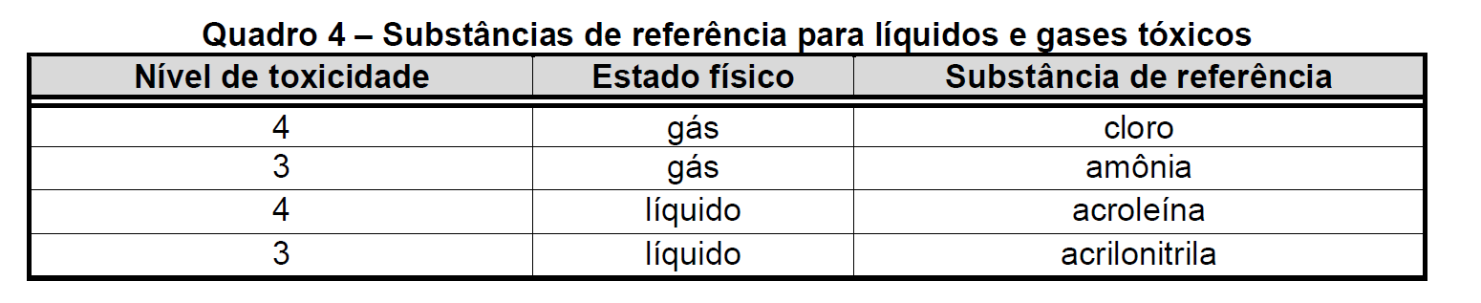
:: CONTEXTUALIZAÇÃO
CETESB, NORMA TÉCNICA P4.261, 2ª Edição, Dez/2011
“Risco de Acidente de Origem Tecnológica - Método para decisão e termos de referência”
A Parte I contempla o método para tomada de decisão quanto à necessidade de apresentação de Estudo de Análise de Risco (EAR) ou de Programa de Gerenciamento de Risco (PGR) embasado na periculosidade da substância, na quantidade da substância e na vulnerabilidade do entorno do empreendimento objeto de aplicação da norma. A periculosidade de cada substância é avaliada a partir de propriedades como inflamabilidade e toxicidade.

Slide 10
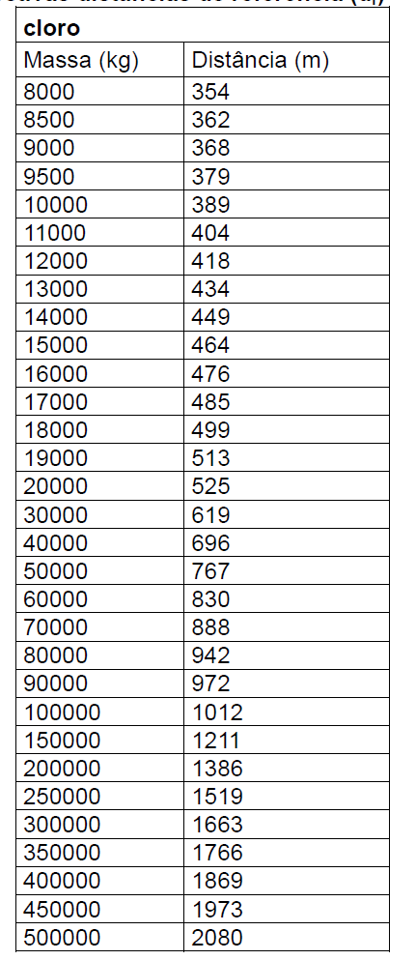
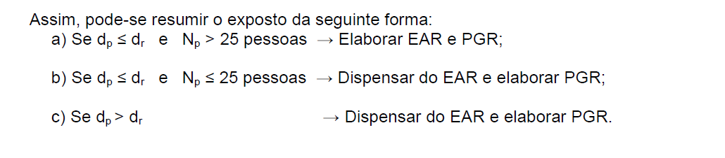
:: CONTEXTUALIZAÇÃO
Uma vez obtidas a distância de referência (dr) e a distância à população de interesse (dp), deve-se compará-las:
Estudo de caso: ETA Q = 1000 L/s
Armazenamento de 53 cilindros de 900 kg de gás cloro (10 dias) = 50 t

Slide 11
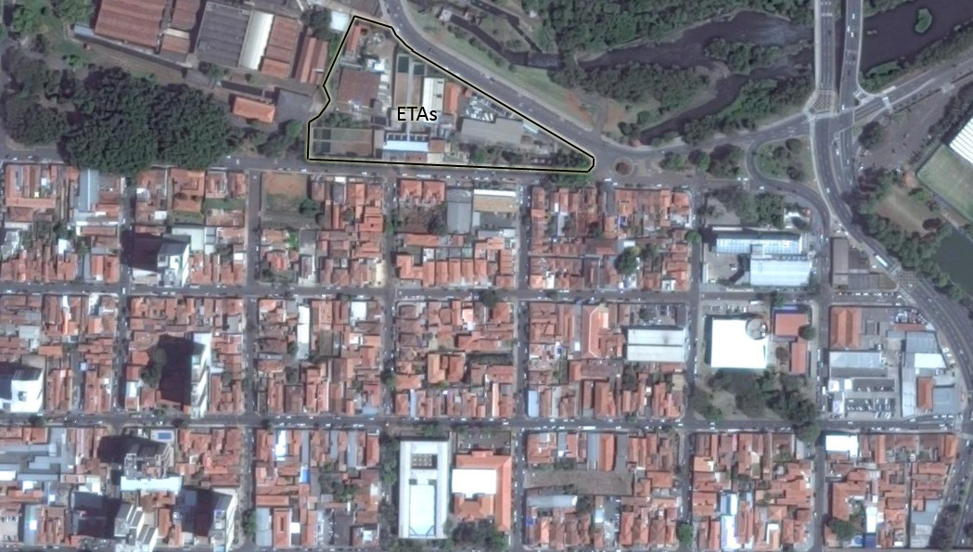
:: CONTEXTUALIZAÇÃO

Slide 12
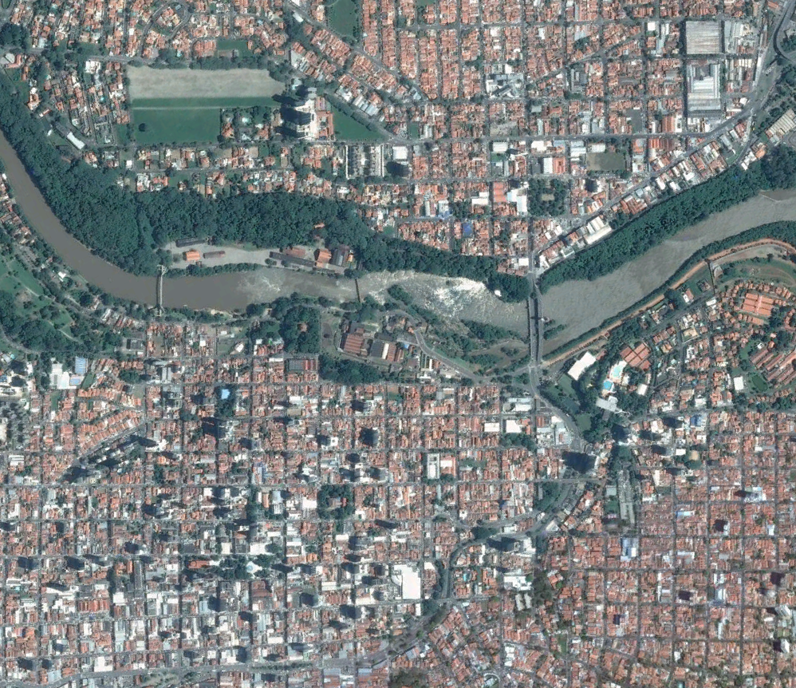
ETAs

Slide 13
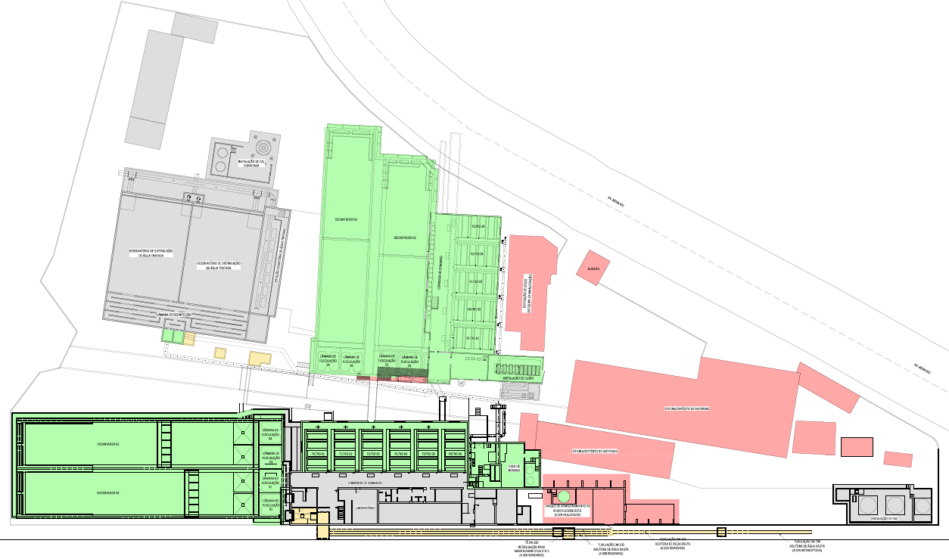
:: CONTEXTUALIZAÇÃO

Slide 14
:: OBJETIVO
Objetivo do presente trabalho: remoção do NITROGÊNIO AMONIACAL
apresentar os resultados de investigação de amostra de água de um manancial poluído e contaminado, coletada na época de estiagem prolongada visando à oxidação de amônia com cloro (cloro do gerador de cloro HIDROGERON x hipoclorito de sódio comercial líquido).

Slide 15
:: CONCEITOS
REMOÇÃO DE NITROGÊNIO AMONIACAL
nitrificação-desnitrificação;
cloração ao "break point”;
cloração-descloração (formação e remoção de cloraminas);
air/steam stripping;
troca iônica (zeólitas – custo operacional elevado);
Membranas (osmose – custos implantação e operacional elevados);
Em ETAs, uma das alternativas é a cloração ao "break point", visto que na maioria delas existe a instalação de cloro, que é usado principalmente na desinfecção final da água.

Slide 16
:: CONCEITOS
CLORAÇÃO AO BREAK POINT
A dosagem de cloro com a qual ocorre a oxidação de toda amônia é denominada "Dosagem ao “break point”, pois daí em diante, com aumento da dosagem de cloro aplicado, há aumento correspondente do cloro residual livre.

Slide 17
:: MATERIAL E MÉTODOS
COLETA E CARACTERIZAÇÃO DE AMOSTRA DE ÁGUA BRUTA PARA O ESTUDO
A água de estudo foi coletada em agosto de 2014, mês considerado típico de estiagem. Nesta ocasião, a vazão do rio atingiu valores próximos a 8 m³/s, muito abaixo da faixa observada em anos anteriores, de 30 a 60 m³/s.

Slide 18
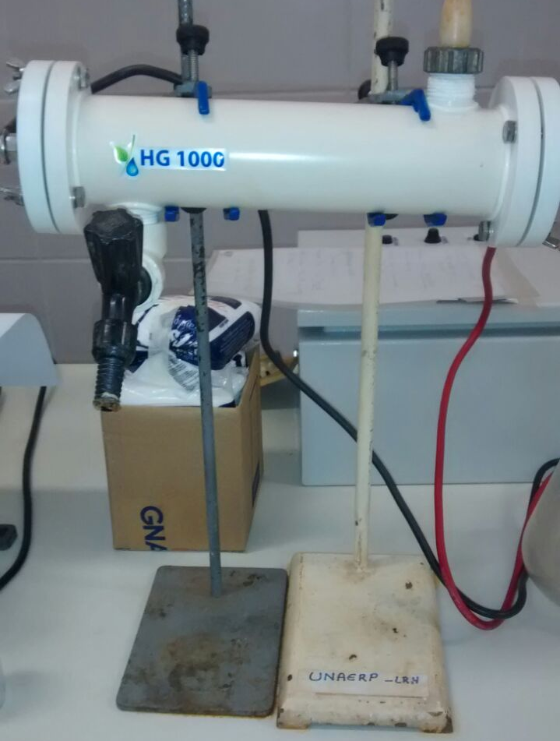
:: MATERIAL E MÉTODOS
OXIDANTES
Hipoclorito de Sódio Comercial: solução do produto comercial líquido, 12% NaClO, produzido pela SUZANIL Produtos Químicos Ltda;
CLORO DO GERADOR DE CLORO HIDROGERON: solução de cloro produzida no gerador Hidrogeron;
Foto do gerador de cloro Hidrogeron HG 1000

Slide 19
:: MATERIAL E MÉTODOS
Parâmetro/Equipamento | Unidade | Método | Limite de detecção (LDM)
Carbono Orgânico Total/ Analisador de Carbono Orgânico Total TOC-L – marca SHIMADZU | mg/L | Espectrofotométrico Infravermelho não Dispersivo - NPOC | 0,001
Cor Aparente/ Espectrofotômetro de leitura direta, modelos DR/2000, marca Hach | uH | Espectrofotométrico (*) | 1
Ferro/ Espectrofotômetro de absorção atômica, modelo AA – Analyst 700 - marca Perkin Elmer | mg/L Fe | EAA-Chama ar e acetileno (*) | 0,01
Manganês/ Espectrofotômetro de absorção atômica, modelo AA – Analyst 700 - marca Perkin Elmer | mg/L Mn | EAA- Chama ar e acetileno (*) | 0,01
Alumínio/ Espectrofotômetro de absorção atômica, modelo AA – Analyst 700 - marca Perkin Elmer | mg/L Al | EAA-Forno de grafite (*) | 0,001
pH/ pHmetro (potenciômetro), modelo 230 - marca Orion | Adimensional | Potenciométrico (*) | 0 - 14
Turbidez/ Turbidímetro nefelométrico, modelo 2100P - marca Hach | uT | Neftelorimétrico (*) | 0,1
Nitrogênio Amoniacal/ Espectrofotômetro de leitura direta, modelo DR/2000, marca Hach | mg/L NH₃ | Destilação prévia Espectrofotométrico com reagente de Nessler | 0,001
Cloro livre/ Espectrofotômetro de leitura direta, modelo DR/2000, marca Hach | mg/L Cl₂ | Espectrofotométrico (*) | 0,1
Cloro total/ Espectrofotômetro de leitura direta, modelos DR/2000, marca Hach | mg/L Cl₂ | Espectrofotométrico (*) | 0,1
Coliformes totais e E. Coli | UFC/100 mL | Método da membrana filtrante | 1

Slide 20
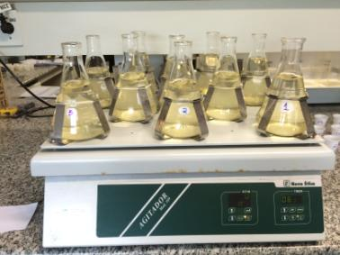
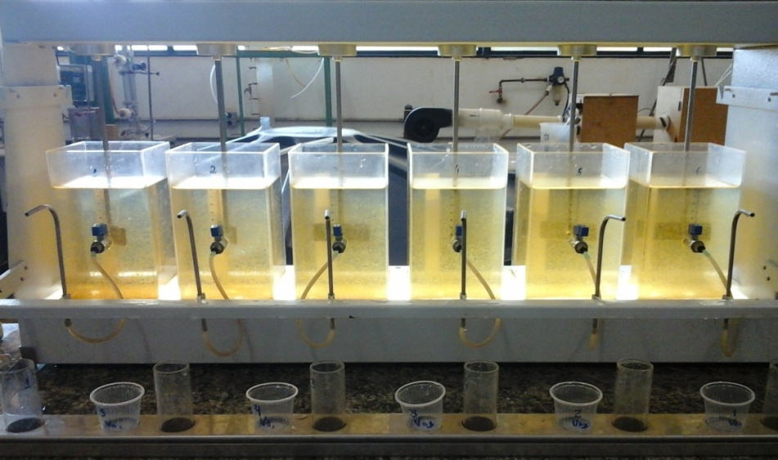
:: MATERIAL E MÉTODOS

Slide 21
:: MATERIAL E MÉTODOS
Série I: ensaios de demanda de cloro do gerador de cloro HIDROGERON na pré-cloração;
Série II: ensaios de demanda hipoclorito de sódio líquido comercial na pré-cloração;
Série III: ensaios de coagulação, floculação, sedimentação e filtração para definição das condições de coagulação;
Série IV: ensaios em ciclo completo com pré-oxidação com cloro (cloro do gerador de cloro HIDROGERON e hipoclorito de sódio líquido comercial), adsorção em CAP, coagulação, floculação, sedimentação e filtração;
Série V: ensaios de demanda de cloro do gerador de cloro HIDROGERON e de hipoclorito de sódio líquido comercial na pós-cloração.

Slide 22
:: RESULTADOS E DISCUSSÃO
Parâmetro | Unidade | Resultados
pH | admensional | 7,52
Cor aparente | uH | 239
Cor verdadeira | uH | 111
Turbidez | uT | 19,2
Condutividade Elétrica | µS/cm | 566
Dureza Total | mg/L CaCO₃ | 87
Alcalinidade Bicarbonato | mg/L CaCO₃ | 218
Nitrogênio Amoniacal | mg/L NH₃ | 8,5
Oxigênio Consumido | mg/L O₂ | 17,6
Sólidos Totais | mg/L | 873
Sólidos Suspensos Totais | mg/L | 20
Sólidos Dissolvidos Totais | mg/L | 853
COT | mg/L C | 16,85
Coliformes Totais | NMP/100mL | 4,0 x10⁴
E. coli | NMP/100mL | 1,3 x10³
Os valores encontrados são típicos de mananciais que recebem efluentes domésticos e industriais não tratados.

Slide 23
:: RESULTADOS E DISCUSSÃO
Séries I e II: Demanda de cloro – Breakpoint na pré-oxidação
Dosagem HIDROGERON = 110,5 mg/L Cl₂
_{(15% inferior)}
_{X}
Dosagem HIP. COMERCIAL = 129,6 mg/L Cl₂

Slide 24
:: RESULTADOS E DISCUSSÃO
Série III: Ensaios de coagulação, floculação, sedimentação e filtração para definição das condições de coagulação
Turbidez remanescente em função da dosagem de PAC e do pH de coagulação para a velocidade de sedimentação de 1,5 cm/min

Slide 25
:: RESULTADOS E DISCUSSÃO
Série IV: Ensaios em ciclo completo com pré-oxidação com cloro, adsorção em CAP, coagulação, floculação, sedimentação e filtração
Pré-oxidação: Tc = 15 min; Gc = 100 s⁻¹;
  Dosagem de cloro do gerador de cloro HIDROGERON ao Break Point (jarros 1, 2 e 3): 110,5 mg Cl₂/L;
  Dosagem de hipoclorito de sódio líquido comercial ao Break Point (jarros 4, 5 e 6): 129,6 mg Cl₂/L;
Adsorção em CAP: 5 s antes do início da mistura rápida; Dosagens de 50 e 150 mg/L de CAP (Madecarbo, NI > 800 mg/g);
Coagulante: PAC (dosagem referentes ao produto comercial líquido) = 360 mg/L;
Mistura rápida: Gmr = 300 s⁻¹ e Tmr = 10 s;
Floculação: Gf = 25 s⁻¹ e Tf = 16 min;
Sedimentação: Vs1 = 3,0 cm/min, Vs2 = 1,5 cm/min;
Filtração: FLAs com areia de 0,30 a 0,59 mm;
Parâmetros: Amostra de água coagulada: pH de coagulação; Amostra de água decantada: turbidez e cor aparente; Amostra de água filtrada: turbidez, cor aparente, COT, metais (alumínio, ferro, manganês) e nitrogênio amoniacal.

Slide 26
:: RESULTADOS E DISCUSSÃO
Série IV: Ensaios em ciclo completo com pré-oxidação com cloro, adsorção em CAP, coagulação, floculação, sedimentação e filtração
Ensaio | Dosagens aplicadas na pré-oxidação/adsorção/coagulação |  |  | pH coagulação | Água decantada |  |  |  | Água filtrada
 | Cloro (mg Cl₂/L) | CAP (mg/L) | PAC (mg/L) |  | Vs1 = 3,0 cm/min |  | Vs2 = 1,5 cm/min |  | Turbidez (uT) | Cor aparente (uH | Fe (mg/L) | Mn (mg/L) | Al (mg/L) | COT (mg/L)
 |  |  |  |  | Cor aparente (uH | Turbidez (uT) | Cor aparente (uH | Turbidez (uT)
GERADOR DE CLORO HIDROGERON - Dosagem ao Break Point | 110,5 | 0,0 | 360 | 6,56 | 44 | 6,78 | 27 | 3,66 | 0,51 | <1 | <0,01 | <0,01 | 0,02 | 10,76
 | 110,5 | 50,0 | 360 | 6,54 | 31 | 5,50 | 20 | 2,88 | 0,47 | <1 | <0,01 | <0,01 | <0,01 | 9,90
 | 110,5 | 150,0 | 360 | 6,55 | 38 | 5,83 | 29 | 3,76 | 0,49 | <1 | <0,01 | <0,01 | <0,01 | 7,94
HIPOCLORITO DE SÓDIO LÍQUIDO COMERCIAL - Dosagem ao Break Point | 129,6 | 0,0 | 360 | 6,79 | 22 | 4,34 | 13 | 2,64 | 0,50 | <1 | <0,01 | <0,01 | <0,01 | 11,16
 | 129,6 | 50,0 | 360 | 6,71 | 28 | 5,50 | 14 | 2,60 | 0,47 | <1 | <0,01 | <0,01 | <0,01 | 9,92
 | 129,6 | 150,0 | 360 | 6,72 | 35 | 6,20 | 16 | 2,51 | 0,46 | <1 | <0,01 | <0,01 | <0,01 | 8,68

Slide 27
:: RESULTADOS E DISCUSSÃO
Série V: Demanda de cloro do gerador de cloro HIDROGERON e de hipoclorito de sódio líquido comercial na pós-cloração
Dosagem HIDROGERON = 93,0 mg/L Cl₂
_{(23% inferior)}
_{X}
Dosagem HIP. COMERCIAL = 120,0 mg/L Cl₂

Slide 28
:: CONCLUSÕES
Os resultados obtidos mostraram que com o emprego do gerador de cloro HIDROGERON houve redução das demandas de cloro da ordem de 15% na etapa de pré-oxidação e de 23% na etapa de pós-cloração.
Atualmente, nas ETAs encontra-se instalado um sistema de gás cloro com capacidade limitada de dosagem. O sistema HIDROGERON poderá ser uma alternativa, visto que serão eliminados ou minimizados os riscos da instalação de cloro gás.
LIMITAÇÃO E RISCOS DA TECNOLOGIA EM CICLO COMPLETO NO TRATAMENTO DE ÁGUAS CONTAMINADAS!

Slide 29
Muito obrigada.

